Slide 1
WS par l'exemple
Ajouter de la sémantique au web est le nouveau défis qu'ont relevé des chercheurs du monde entier. Sous l’impulsion de Tim Berners-Lee ce nouveau domaine de recherche scientifique qui est apparu dès 2004 se nomme le web sémantique ou "Linked Data".
Linked Data signifie littéralement lier les données, son but est d'utiliser le web pour connecter des données similaires qui ne sont pas liées dans leurs état actuel.
Je vous présenterais lors de cette conférence plus en détail ce que l'on peut faire avec de la sémantique, nous aborderons des exemples concrets tel que Wikipedia ou Facebook.
Enfin je vous montrerais ZeOntologyNewsExtractor (ZONE), l'application que je développe depuis maintenant 6 mois. ZONE fournit une nouvelle approche des flux RSS. A destination des entreprises et du grand public cet outil de veille, outrepasse les caractéristiques des agrégateurs classiques de flux RSS, en y mobilisant les technologies du web sémantique. Il corrige alors leurs limitations en permettant à l’utilisateur de filtrer les informations selon plusieurs critères et en les catégorisant.
Si ZONE est actuellement un simple prototype, le projet devrait bien avancer d'ici un an! En effet j'ai remporté l’édition 2012 du concours BoostYourCode organisé par l’INRIA. J'ai donc obtenu une aide place au sein de l'institut pour travailler pendant un an à plein sur le projet pour fournir une application complète à la communauté.

Slide 2
Qui suis-je?
Ancien etudiant polytech
Nouvel employé Inria recherche Wimmics
Logiciel libre
  LAZ
  RHIEN

Slide 3
BoostYourCode

Slide 4
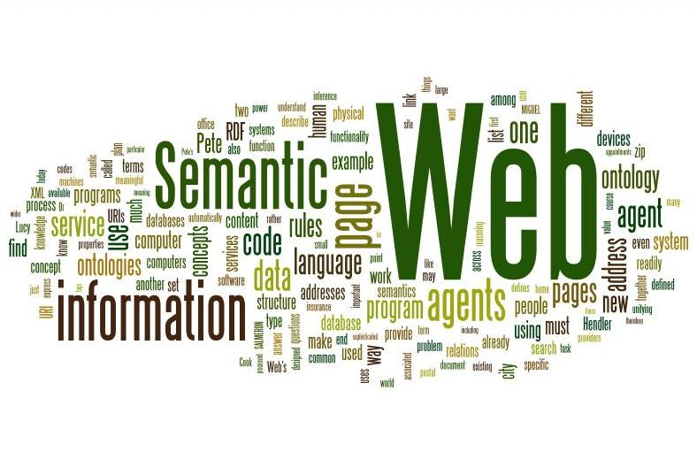
★
Available on the web (whatever format) but with an open licence, to be Open Data
★★
Available as machine-readable structured data (e.g. excel instead of image scan of a table)
★★★
as (2) plus non-proprietary format (e.g. CSV instead of excel)
★★★★
All the above plus, Use open standards from W3C (RDF and SPARQL) to identify things, so that people can point at your stuff
★★★★★
All the above, plus: Link your data to other people’s data to provide context

Slide 5
Licence libre

Slide 6
Lisible

Slide 7
Format ouvert

Slide 8
RDF
Sujet
Prédicat
valeur

Slide 9
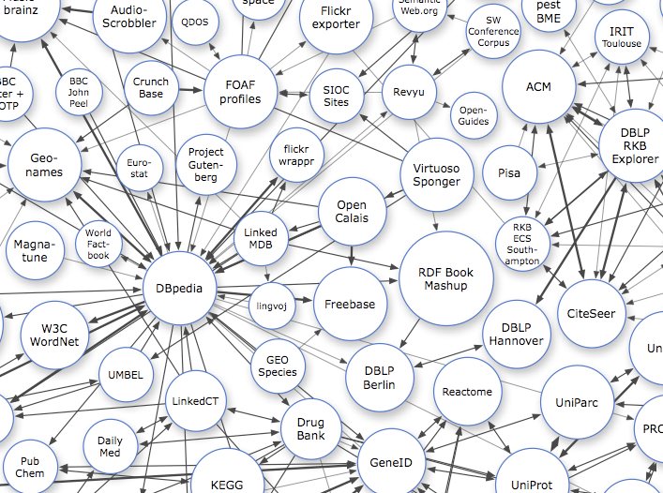
Linked RDF

Slide 10
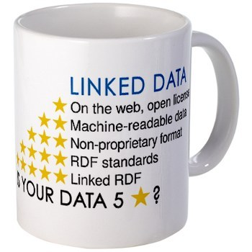
Le Web sem c quoi
★
Available on the web (whatever format) but with an open licence, to be Open Data
★★
Available as machine-readable structured data (e.g. excel instead of image scan of a table)
★★★
as (2) plus non-proprietary format (e.g. CSV instead of excel)
★★★★
All the above plus, Use open standards from W3C (RDF and SPARQL) to identify things, so that people can point at your stuff
★★★★★
All the above, plus: Link your data to other people’s data to provide context

Slide 11
Exemples

Slide 12
Exemples
Knowledge graph

Slide 13
Exemples
facebook

Slide 14
Exemples
openstreetmap

Slide 15
Exemples
wikipedia

Slide 16
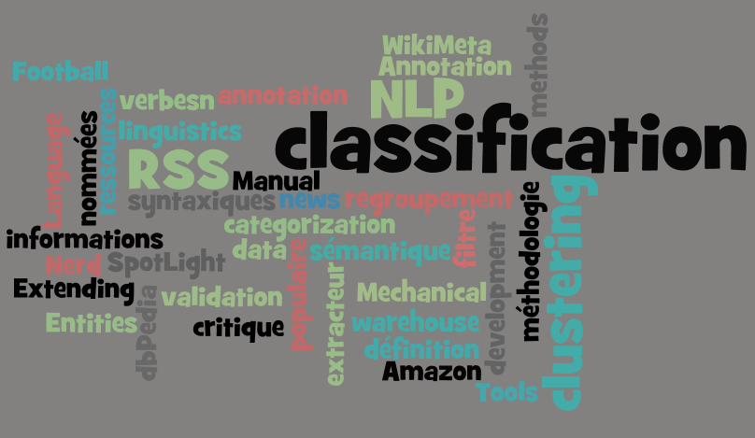
ZONE

Slide 17
ZONE! Le besoin: faire de la veille
Technologique
Réglementaire
Suivi de valeurs
Ludique?
...

Slide 18
ZONE! Les outils que j'utilise
Apps similaires
Besoin de faire de la classification de docs
  NLP...
  Clustering
  Apprentissage

Slide 19
ZONE technique
Application actuelle
  Maven
  Cron
  Rails
  Virtuoso

Slide 20
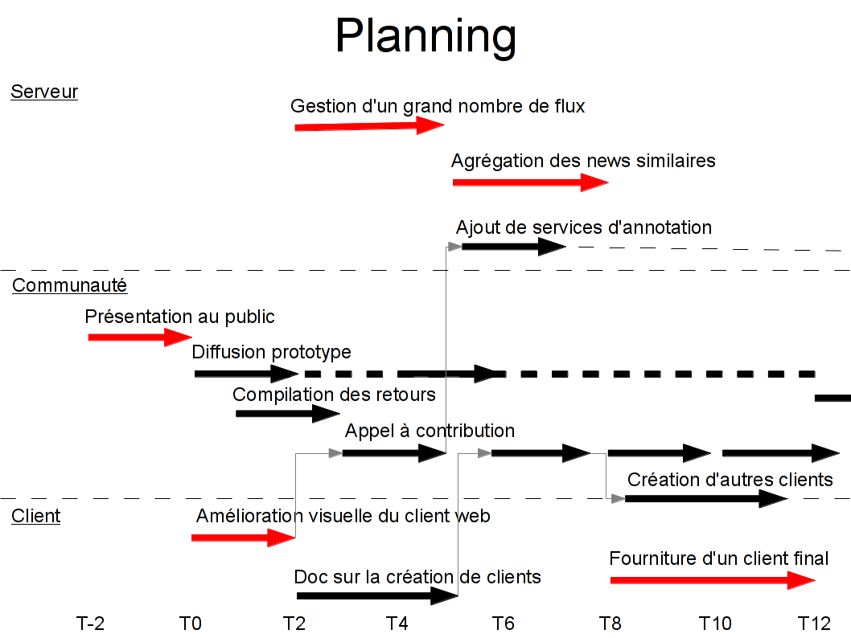
ZONE : organisation/managment
Qui paye: INRIA/BoostYourCode
Planning
Kanban board

Slide 21
Démo

Slide 22
Bilan
http://www.zone-project.org
http://demo.zone-project.org (quand ca veut)
http://github.com/descl/ZONE

Slide 23




ZONE
Gratuit
Recherche
multi-critères
Mémoire de
lecture
Libre
Installable
Multi-
plateforme
Multiplicité
des sources
Regroupement
de news
Sémantique

